Slide 1



أساليب البحث
RSC 701
إعداد:
د. الاء طارق الضمرات
القيادة التربوية

Slide 2


المحاضرة الثالثة
خطة البحث العلمي وعناصرها
Prepared by
Dr. Alaa ELdmrat

Slide 3


المحتويات
عنوان الدراسة
مقدمة الدراسة
مشكلة الدراسة
أسئلة الدراسة والفرضيات
أهمية الدراسة
أهداف الدراسة
المصطلحات المفاهيمية والإجرائية
حدود ومحددات الدراسة
الإطار النظري والدراسات السابقة
مجتمع وعينة الدراسة
أداة الدراسة
تحليل النتائج ومناقشتها
التوصيات
الخاتمة

Slide 4
المقدمة
تعتبر دراسة مناهج البحث العلمي أمر ضروري على كل باحـث أو طالـب إذا أراد التزود بالمعرفة العلمية الصحيحة ، مما يقوى ويعمق لديه القدرة علـى الاكتشاف والتفـسير والفهم والتنظيم واستعمال المعلومات والمعارف بطرق سليمة على مستوى الحياة الخاصة التي يعيشها، أو على مستوى الفائدة العامة في كافة جوانب الحياة الـصحية والاقتـصادية والبيئـة.
لـذا وجـب علـى الباحـث أو العـالم المتخصص في مجال من المجالات أن يلتزم بمعايير البحث العلمي , ويسير على هديها خلال القيام ببحوثه العلمية في ميدان تخصصه . وبناء على ذلك يتم الـتحكم في مشكلة البحث ويتم توجيهها توجيها سليما يتماشى مع واقع المجتمع، سواء بتعديلها أو إضافة شيء جديد لها أو بإضافة دراسة تحليلية

Slide 5
إن منهج البحث العلمي يعني أن يستخدم الباحث طريقة علمية منظمة في مواجهة المشكلات اليومية والمشكلات العامة , وهذا يعني –أيضا- أن يكون قادرا على ما يلي:
  تحديد المشكلات بشكل دقيق يساعد على تناولها بالدراسة والبحث.
  وضع الفروض المبدئية التي تساعد على حل المشكلات.
  تحديت الإجراءات اللازمة لاختيار الفروض والوصول إلى حل للمشكلات .
إذ إن المعرفة بأسلوب البحث العلمي سترفع من قدرة الباحث على حل المشكلات, وتناولها بطريقة علمية , مما يسهل مواجهتها وحلها.

Slide 6
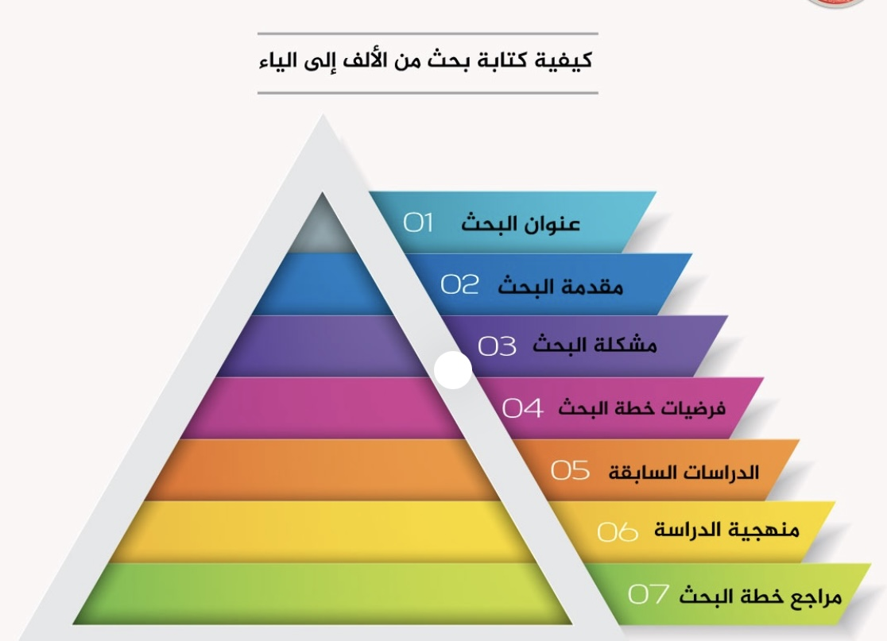

Slide 7
عنوان الدراسة:
عند كتابة البحث العلمي لا بد على الباحث أن يقوم باختيار عنوان لبحثه بحيث يعكس المحتوى موضوع البحث ومجاله والمنهج المتبع لدراسة مشكلة الدراسة، ويجب أن يكون العنوان مختصراً بقدر الإمكان وخاليا من الغموض وأن يعبر بدقة عن موضوع البحث، ويشمل كلمات واضحة سهلة منقحة لا تشوبها الأخطاء اللغوية والإملائية، ومن أهم الخصائص التي يجب أن يتميز بها العنوان الوضوح، الشمول، التجديد وألا يحتوي على نتائج أو اختصارات.
العنوان عبارة عن الكلام الذي يكتب على واجهته يدل على مضمونه ويظهر محتواه، فهو كالعلامة التي تميز البحث عن غيره، والباحث الناجح هو الذي يحسن صياغة العنوان.

Slide 8
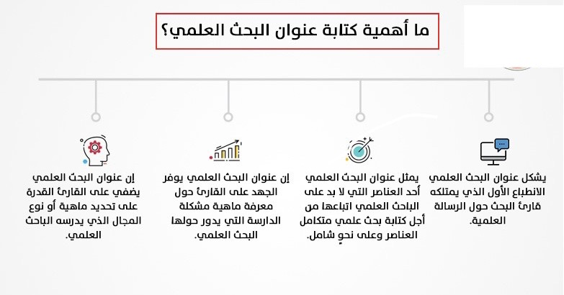

Slide 9
لا بد من مراعاة الأمور التالية عند صياغة عنوان لبحث علمي:
أن يصاغ بأسلوب علمي، بعيداً عن السجع والألفاظ المثيرة التي تستعمل غالباً في الصحافة.
أن يكون دقيقا مفصحا عن محتواه من أبواب وفصول ومباحث.
أن يكون عنوان الفصل أو المبحث مبيناً، بحيث لا يتوقف فهمه على العنوان الذي قبله.
أن يكون بعبارة موجزة ما أمكن.
ألا يكون متضمناً حكماً أو نتيجة متوقعة.
أن تتحد ألفاظ العنوان في كل مكان يرد ذكره في البحث.

Slide 10
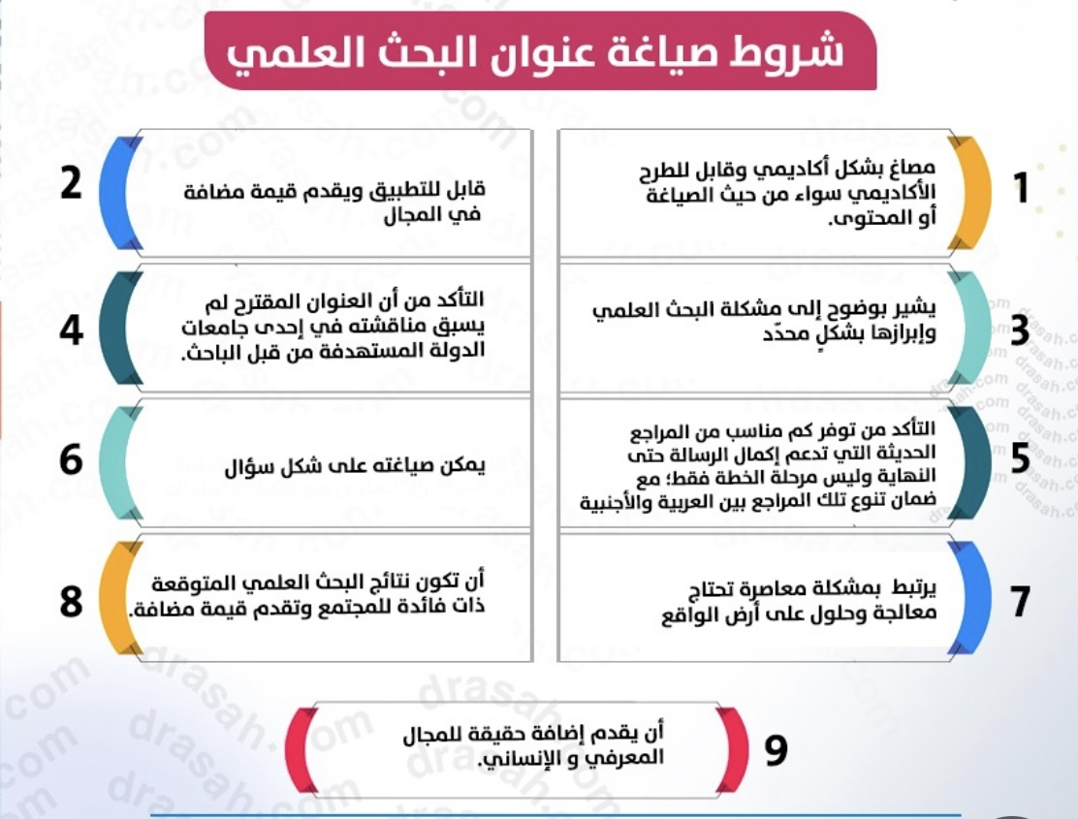

Slide 11
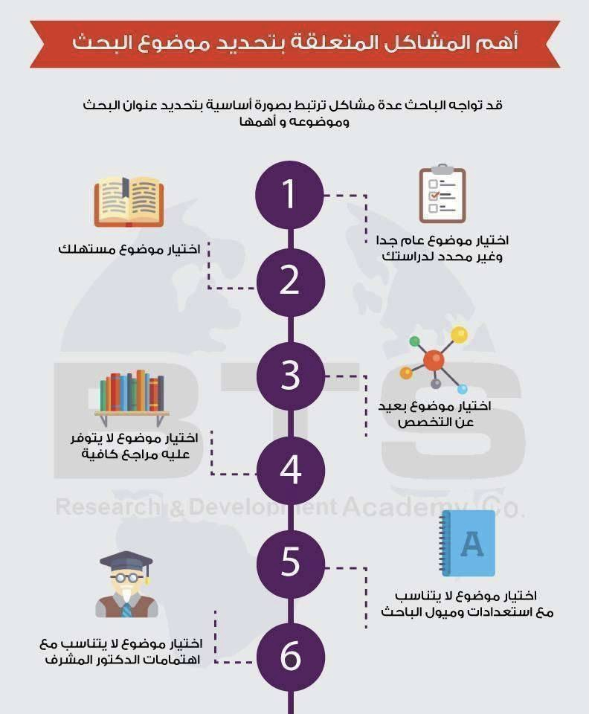

Slide 12
مقدمة الدراسة
يعتبر مقدمة البحث من أهم أجزاء البحث العلمي؛ لأنه يستحيل التعبير عن البحث أو الظاهرة أو الموضوع قيد الدراسة، إلا إذا تم تدوينه في شكل بحث يتضمن توصيات بحثية وشروحات للظاهرة. أهم النتائج والتطبيقات. ومع ذلك، فإن كتابة البحث أيضًا له طرق خاصة وأجزاء محددة يجب إكمالها؛ من أجل جعله بحثًا صحيحًا وشاملًا وتوفير مرجع للآخرين في المستقبل، فإن إدخال البحث هو أحد الأجزاء الرئيسية ويجب أن يكون تم التعامل معها بشكل صحيح لتصبح العامل الجذاب ، ثم تابع قراءة البحث.

Slide 13
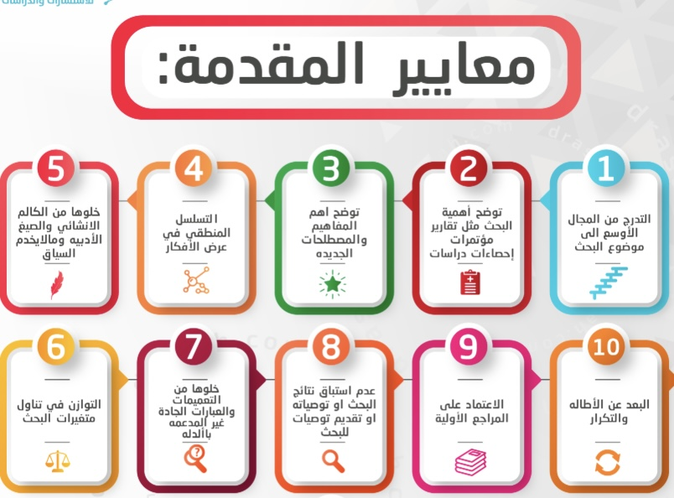

Slide 14
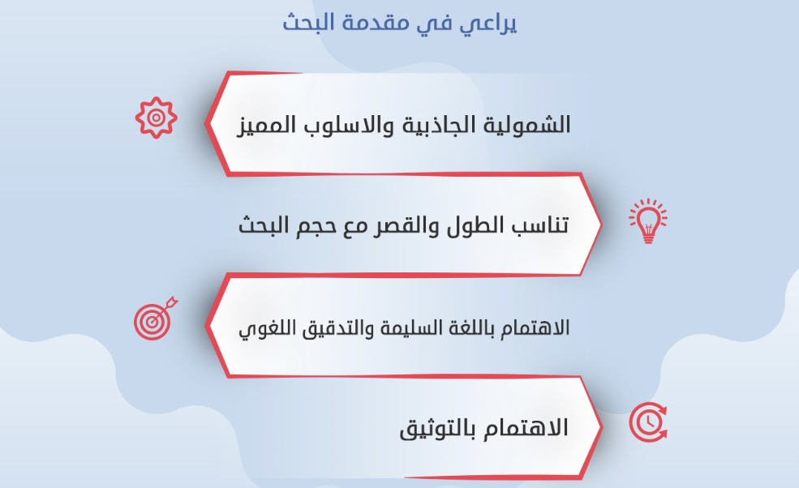

Slide 15
مشكلة البحث وأسئلتها
بعد اختيار العنوان الملائم والمناسب للباحث يتوجب على الباحث أن يقوم بتحديد الإشكالية المتعلقة بالبحث بحيث تُشير إشكالية البحث إلى مجموعة الأسئلة التي قد تخطر بذهن الباحث أثناء القراءة، إذ تُمثل هذه الأسئلة الإجابات التي يرغب الباحث الحصول عليها من البحث المراد عمله؛ وهذه التساؤلات يجب تُصاغ على شكل نص مُختصر من خلال سؤال أو مجموعة من الأسئلة، أما الفرضية فهي الإجابة المفترضة على تلك التساؤلات التي تطرحها الإشكالية ويحاول الباحث التحقق من صحتها من خلال بحثه والمصادر التي اعتمدها، وهذه الإجابة أو الإجابات المفترضة جيب أن تصاغ بنص مختصر تُمثل خطة الطريق بالنسبة للباحث.

Slide 16
أسس اختيار المشكلة :
هناك عدد من الأسس التي تمثل المقاييس والمعايير التي تساعد الباحث في تحديد أهمية المشكلة المراد بحثها.
هل تستحوذ المشكلة على اهتمام الباحث؟ وهل تنسجم مع رغبته في هذا النوع من الموضوعات ؟
هل يستطيع الباحث بالقيام بالدراسة المقترحة بضوء مشكلاتها المطروحة؟
هل تتوفر المعلومات اللازمة عن المشكلة؟ أن المشكلة قابلة للبحث؟
هل توجد مساعدات إدارية أو وظيفة لبحث المشكلة؟
ما هي أهمية مشكلة البحث وفائدتها العملية والاجتماعية؟
هل هي مشكلة جديدة؟
هل هناك إمكانية تعميم النتائج التي سيحصل عليها الباحث في معالجته للمشكلة على مشاكل أخرى مشابهة؟
هل للمشكلة علاقة بدائرة أو مؤسسة وطنية أو قومية محددة؟

Slide 17
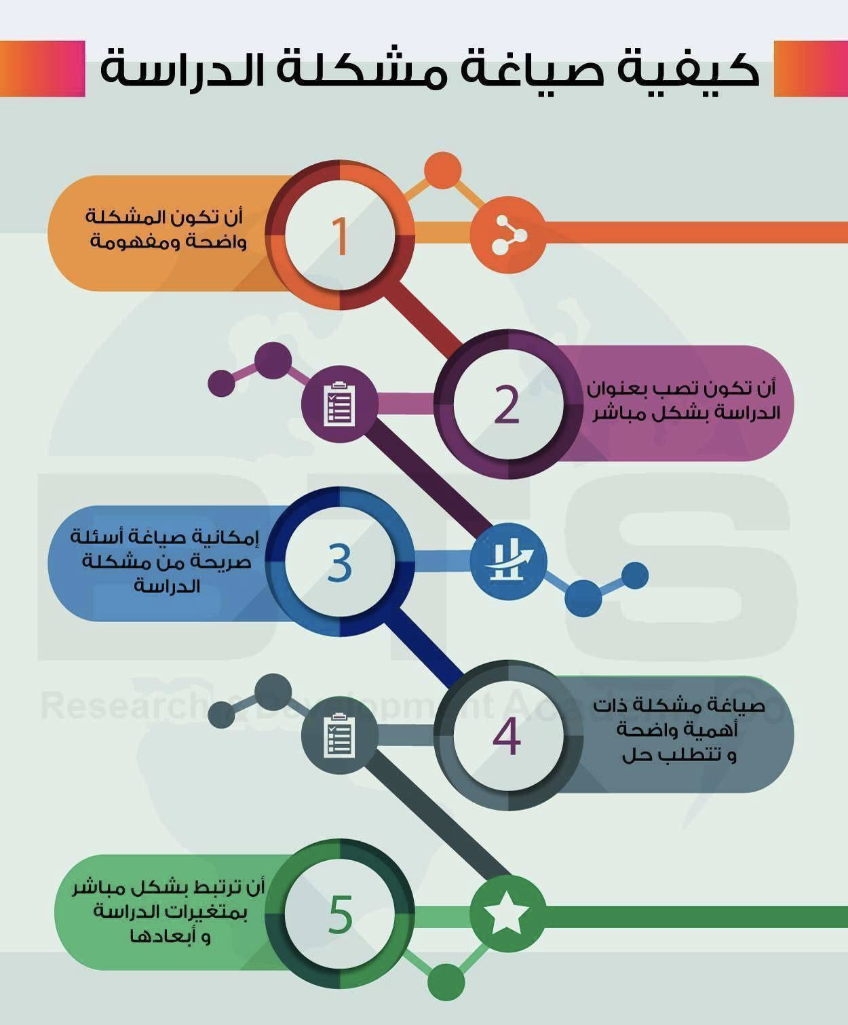

Slide 18
فرضيات الدراسة
بعد الانتهاء من تحديد المشكلة تبدأ مرحلة وضع الفروض العلمية وتشمل ما يلي :
المبادئ والنظريات في كثير من العلوم كانت في بدايتها افتراضات بدأت أو لمعت في ذهن الباحث.
مجرد حلول محتملة يعتقد الباحث في إمكانية تحقيقها وحدة من خلال جمع الأدلة والبراهين للتدليل على صحتها آو خطأها.
الباحث يجمع الحقائق والأدلة ويفسرها تفسيرا منطقيا يقوده إلى استنباط استنتاجا أو تصحيحا متماسكا ومدعما بالبراهين.
الباحث يسعى إلى تقديم تفسير جديد يرتبط بموضوع الدراسة أو تأليف نظرية علمية جديد .

Slide 19
التفرقة بين الفرض العلمي والنظرية يقوم على:
- مدى كفاية الأدلة. - درجة الصدق.
لذلك على الباحث أن يدرك أن الفرض هو تنبيه مفيد وان النظرية أو الاستنتاج أو القانون لا يرقى إلى الحقيقة الثابتة النهائية لذلك لابد من التمييز بين المصطلحات على النحو التالي:
النظرية: تفسير لمجموعة ظواهر معينة في إطار محدد وقد يتضمن هذا التفسير مجموعة قوانين أو تعميمات تحكم هذه الظواهر.
الاستنتاج : نتائج البحث النهائية أو نتائج إحدى الخطوات على طريق البحث.
الفرض: شيء اقل تأكيدا من الحقيقة العلمية ويكون نتيجة لبيانات ومعلومات سابقة استطاع الباحث أن يستنبط منها افتراضا.

Slide 20
الخطوات التي تساعد الباحث في الوصول إلى فروض جيدة:
تجميع البيانات التي يعتقد الباحث أن لها علاقة بالمشكلة.
استنباط الحلول التمهيدية أو المحتملة منها أو إجراء دراسة استطلاعية أو استكشافية لجمع البيانات عن موضوعة.
صياغة افتراض لكل مشكلة فرعية تدخل في نطاق دراسته لتفادي إثبات صحة أو خطأ فرض إذا كان مركبا.
صياغة الفروض على صيغة الفعل المضارع لأنها توقعات للنتائج أو مجرد استنتاجات لذل يجب صياغتها بالإشارة إلى ما سيكون.
استنتاج أو استنباط نوع البيانات التي يجب توقع وجودها أو بمعنى ماذا يترتب على المبدأ أو التعميم الذي يقوم باختباره.
اختبار الفرض بعد تقدير نوع البيانات التي يجب أن يبحث عنها والتي لابد أن يراعي عاملين:
=الغرض من البحث أي النتائج التي يريد أن يصل إليها.
=البعد الزمني بمعنى تحديد الزمن الذي تقع به المشكلة

Slide 21
أنواع الفرضيات
الفرضية الصفرية وترمز بـ "h0": هذه الفرضية متعلقة بأكثر من مجتمع معين، ومع ذلك تصاغ بطريقة تنفي اى وجود لفرق أخرى، أو لها علاقة تدل بمتغيرين أو أكثر إحصائياً، بحيث تهتم هذه الفرضية بالعلاقة السلبية فيما بين المتغيرات،
أمثلة على هذا النوع من الفرضيات:
لا يوجد فروق ذات دلالة إحصائية عند (0.05=α) بين الفيس بوك والدافعية.
لا يوجد فروق ذات دلالة إحصائية عند (0.05=α) بين التحصيل والجنس.

Slide 22
الفرضية البديلة وترمز بـ "h1": يطلق على هذا النوع من الفرضيات، بالفرضية المباشرة كمسمى آخر لها، وتعطي للمتغيرات الملاحظة فيما بينها دلالات إحصائية، وهذه الفرضية تعطيك علاقة عكسية أو طردية، وتعني هذه الفرضية بوجود علاقة إيجابية فيما بين المتغيرات التي قيد الدراسة.
أمثلة على هذا النوع من الفرضيات:
يوجد فروق ذات دلالة إحصائية عند (0.05=α) بين التدخين وما ينتج عنه من مرض القلب.
يوجد فروق ذات دلالة إحصائية عند (0.05=α) بين اداء المجلس التشريعي لمهامه بشكل فاعل، وعدم وجود كفاءات قانونية بين أعضاء المجلس
يوجد فروق ذات دلالة إحصائية عند (0.05=α) بين تحضيرك للاختبار ونجاحك في اختبار المادة، فيدل هذا على الدلالة الأحصائية

Slide 23
تحديد نوع الدراسة
إذ تقسم الدراسات العلمية إلى ثلاثة أقسام:
الدراسات الكشفية أو الاستطلاعية هذا النوع من الدراسات يكون في حالة إيجاد الباحث صعوبة في التعرف على المشكلة التي سيتناولها بالبحث أو صعوبة في تحديد الفروض التي تحدد مساره نحو البحث عن الحقائق.
الدراسات الوصفية تستهدف هذه الدراسات جمع حقائق وبيانات ظاهرة يغلب عليها التحديد وغالبا ما يلجأ إليها الباحث بعد أن تكون أجريت دراسات كشفية في نفس المجال هذا النوع من الدراسات يساعد على الوصف الكمي أو الكيفي للظاهرة وحصر العوامل المختلفة.
الدراسات التجريبية: تتميز هذه الدراسات بأنها أكثر دقة وإحكاما من كلا الدراستين السابقتين وغالبا ما تكون الدراسات الكشفية لتحديد الأبعاد الحقيقية للمشكلة، ثم ينتقل إلى الدراسة الوصفية لوصف الظاهرة وتحديد خصائصها ثم ينتقل إلى الدراسة التجريبية ليتمكن من صياغة فروض تتناول علاقات سببية أو وظيفية .

Slide 24
أهداف الدراسة
بعد صياغة الأسئلة والفرضيات يقوم الباحث بتحديد أهداف البحث تُشير أهداف البحث طموحات غير موجودة، تنبع من الفلسفة التي يسعى الباحث إلى تحقيقها، من خلال اللجوء إلى وسائل معينة، إذ تُشير الوسائل إلى الإجراءات والخطوات المتبعة لتنفيذ الأهداف، فأهداف أي نشاط إنساني تتوسط بين فلسفته، وبين وسائل تنفيذه.

Slide 25
الأهداف
اكتشاف شيء جديد أو فكرة جديدة، لم يسبق إليها.
إثبات صحة بعض المعتقدات أو الأفكار.
إبطال بعض النظريات أو الآراء.
تصحيح بعض المفاهيم والأفكار.
إضافة بعض المعارف التي تؤدي إلى تقدم المعرفة.
شرح بعض القضايا الصعبة أو الغامضة وتحليلها.
تنظيم بعض المسائل الشائكة وتبويبها، بحيث يسهل الاستفادة منها.
حل مشكلات يعاني منها الناس.
اختصار بعض الكتابات، التي يمنع إسهاب مؤلفيها من استفادة كثير من الناس منها، مع ضرورة عدم الإخلال في ذلك.

Slide 26
أهداف الدراسة
والباحث الناجح هو الذي يتقيد بتحقيق أهداف بحثه من دون زيادة ولا نقص بلغة واضحة سليمة بحيث تُصاغ أهداف البحث بأسلوب تقريري، بخلاف أسئلته فأنها تصاغ بأسلوب استفهامي.
أمثلة
هدفت الدراسة التعرف إلى القيادة التربوية ودورها في تحقيق النضج الوظيفي
هدفت الدراسة الكشف عن أثر القيادة الاستراتيجية في تحقيق المناخ التنظيمي

Slide 27
أهمية الدراسة
تأتي بعد ذلك أهمية البحث العلمي والتي تُشير إلى ما سيقدمه البحث للإنسانية من فوائد جديدة؛ وتسهم في الإجابة عن أسئلتهم، أو تحقق في حياتهم تقدماً، أو تحل إشكالاً، أو تزيد أحد جوانب المعرفة. وتزداد أهمية البحث العلمي إذا كان يعالج موضوعاً مهماً في حياة الناس، هم بحاجة للسؤال عنه. إذ يقوم الباحث بعد أن يحدد مشكلته "موضوعه" بتبيان أهمية البحث التي تساعده في الوصول إلى نتائج منطقية تقدم فائدة للبشرية عموما أو لشريحة منها. كما وتظهر أهمية البحث العلمي في أنه يقدم للناس خلاصة جهد متواصل وجاد من ذوي الاختصاص والخبرة، مما يساعد على تقدم المجتمعات الإنسانية في جوانبها المختلفة. وتقديم معلومات صحيحة مبنية على أسس علمية تساعدهم في نشر الفكر الصحيح بين الناس، وتسهم في تطوير المجتمع وتقدمه.

Slide 28
أهمية الدراسة
وعليه يقوم الباحث بإيضاح أهم الأسباب الحقيقية التي دعته لاختيار موضوع بحثه بموضوعية وصدق وأمانة وبعبارات واضحة؛ بعيداً عن المبالغة. ويشير عند أسباب اختيار الموضوع إلى أهميته وأهدافه، فالباحث الناجح هو الذي يبين أهمية بحثه من خلال تحديد الأسباب التي جعلته يختار البحث من خلال تحديد نقاط منطقية وموضوعية. ويتجنب ذكر النقاط الضعيفة؛ لأنها تضعف النقاط القوية التي تذكر معها.

Slide 29
وعلى سبيل المثال وفي المواضيع التي قد تتعلق بدافعية العمل قد تأتي أهمية الدراسة من خلال بعض النقاط الموضحة في الأسفل:
تتمثل أهمية الدراسة فيما يلي:
الأهمية العملية(التطبيقية) : أن نتائج الدراسة ستوفر لمتخذي القرار في المنظمات معلومات مهمة عن دافعية العمل، كما وستقدم مساعدة للمسؤولين والمعنيين وصناع القرارات في قطاع المنظمات في التعرف على دافعية العمل وأثرها على أداء العاملين في المنظمات، وبالتالي تساعدهم في اتخاذ الإجراءات المناسبة لرفع مستوى كفاءة وفاعلية العاملين في المنظمات وتحفيزهم نحو العمل، حيث يمكن استخدام هذه النتائج في إعادة رسم السياسات ذات العلاقة بنجاح دافعية العمل من أجل الارتقاء بالأداء المؤسسي بشكل عام.

Slide 30
الأهمية النظرية:
ويتمثل جانب الأهمية الآخر للبحث بكونه يتناول المنظمات، إذ أن المنظمات على اختلاف اشكالها تُعتبر من القطاعات الحيوية والمؤثرة من حيث مساهمته في الدخل القومي ومساهمته في تشغيل الأيدي العاملة وتقديمه.
ويؤمل من خلال هذه الدراسة أن يتم الاهتمام بتطوير دافعية العمل بين العاملين وغرس أبعادها لضمان التكيف والاتساق بين العاملين أنفسهم من جهة وبين الإدارة من جهة أخرى.
مراكز البحوث والدراسات.
طلبة الدراسات العليا من خلال ما ستقدمه لهم من منهجية سليمة في البحث العلمي.
المكتبة العربية بشكل عام، والمكتبة الأردنية بشكل خاص لكونها مراكز إيداع للرسائل الجامعية.

Slide 31
المصطلحات والمفاهيم الاجرائية
تعتبر تحديد المفاهيم مرحلة من المراحل المهمة في تحديد مشكلة البحث، إذ يمثل المفهوم العنصر الأساسي الذي تتكون منه المعرفة العقلية بأشكالها ومستوياتها المختلفة، فالمفهوم عبارة عن رمز أو فكرة تعبر عن أشياء في الواقع أو في الذهن. فاختلاف التوجهات النظرية والأيديولوجية بين المختصين في الدراسات الاجتماعية والإنسانية بصفة عامة والعلوم الاجتماعية بصفة خاصة نتج عنه عدم وجود اتفاق بينهم حول الكثير من المفاهيم المستخدمة، لذلك كان من الأهمية أن يحدد الباحث المفاهيم الأساسية التي تحتويها الدراسة ويعرفها تعريفا مجردا وأخر إجرائيا ".
مصطلحات البحث العلمي هي "مجموعة من الكلمات المُفردة أو الجُمل المُركَّبة، التي تُعبِّر عن مفاهيم مُعيَّنة، ووفقًا لتوجُّهات الباحث، ومن المهم وضع تعريفات واضحة لها قبل الشروع في إجراءات البحث".
على سبيل المثال في حالة تناوُل الباحث العلمي لقضية العولمة كمتغير أساسي (مُستقل) في البحث العلمي؛ فإنه يجب أن يتم تعريف ذلك، وخاصة في ظل وجود عشرات التعريفات لمصطلح العولمة، ومن جوانب مُختلفة، فلقد عرف الاجتماعيون ذلك اللفظ وفقًا لرؤيتهم، وعرَّفه الاقتصاديون وفقًا لرؤيتهم، وعرَّفه الإعلاميون أيضًا وفقًا لرؤيتهم... إلخ، فأي من هذه التعريفات التي يقصدها الباحث تلك هي القضية.. وفي حالة ترك ذلك الأمر عائمًا، ودون توضيح؛ فقد يتعرَّض البحث برُمَّته إلى مشاكل كثيرة، وبالتأكيد سوف يؤثر ذلك بالسلب على استنتاجات أو نتائج البحث.

Slide 32
فالمفهوم المجرد يقصد به تعريف المفهوم باستخدام مفاهيم أخرى أكثر بساطة وتوجد حول درجة كبيرة من الاتفاق.
أما المفهوم الإجرائي: يعطي معنى للمتغير بالتفصيل أي ماذا يفعل الباحث لكي يقيس المتغير.
وبعد تحديد الباحث لمفاهيمه وضبطها تليها مباشرة خطوة لا تقل أهمية عن السابقة تسمى تحليل المفاهيم وهي مرحلة يتم فيها استخراج الأبعاد والجوانب التي ستأخذ بعين الاعتبار في الدراسة الميدانية ثم يتم تشريح كل بعد وتحويله إلى مؤشرات أو ظواهر قابلة للملاحظة بعد ذلك يصل الباحث إلى تجميع بعض المؤشرات لإيجاد قياس تركيبي أو ما يسمى بالدليل يمكن تلخيصها كما يلي:
تحليل المفاهيم أبعاد + مؤشرات
بعد : أحد مكونات أو جانب من جوانب المفهوم والذي يشير إلى مستوى معين من الواقع.
مؤشر: عنصر لبعد ما يمكن أن يلاحظ في الواقع.

Slide 33
تجـــنُّب إساءة الفـهم لبعض المصطلحات: | قد يُساء فهم معنى مصطلح معين من مصطلحات البحث العلمي؛ نتيجة عدم الوضوح، أو بسبب التشابه بين ذلك وبين مفردات علمية أخرى، فعلى سبيل المثال كلمة الملخص، وكلمة المُستخلص، وعلى الرغم من تشابههما الكبير من حيث الحروف، فإن الفروق بينهما كبيرة، فالأول عبارة عن إيجاز لموضوع معين في صفحات قليلة، والثاني عبارة عن خطوط محورية أو عريضة لموضوع معين ويمكن أن نسميه (ملخص الملخص)، ومن ثم تظهر أهمية تعريف مصطلحات البحث العلمي في تجنُّب اللغط والجدل نتيجة عدم الفهم بشكل سليم.
تحـــديد الباحث لوجـــــــهة نظرة وبكل دقة: | إن وضع تعريف لمصطلحات البحث العلمي يُساهم في توضيح وجهة النظر التي يتبنَّاها الباحث بالتفصيل؛ من خلال البحث أو الرسالة وبكل دقَّة، وهو ما يُساهم في وضوح الرؤية، وخاصَّةً للمُتخصِّصين ممن يرون أهمية ذلك، ويحضرنا في ذلك الجدل الذي يدور حول بعض الأبحاث العلمية، وخاصَّةً ذات الطبيعية الاجتماعية أو التربوية، حيث نجد أن إهمال تعريف مصطلحات البحث، يؤدي إلى توجهات مختلفة في التفسير من جانب المحللين.
اتخاذ التعريفات كقاعدة عامة لتفصيل البحث: | بعد أن يضع الباحث تعريفًا لمصطلحات البحث العلمي؛ فينبغي أن يسير في نفس إطار ذلك، ودون حياد؛ من أجل تحقيق مبدأ الوحدة والموضوعية، وعلى سبيل المثال في حالة تعريف العولمة على أنها التواصل بين الشعوب لتبادل الثقافة والأخبار عبر الوسائل الإعلامية الحديثة، فإن ذلك التعريف ينطلق من محور إعلامي، وبالطبع سوف تتناول الشروح ذلك الجانب، ومن ثم التوصل لنتائج في نفس المحور، وكذا باقي إجراءات البحث، وفي حالة تعريف العولمة على أنها التبادل التجاري والانفتاح الاقتصادي من خلال انتقال رؤوس الأموال التي يمتلكها رواد الأعمال، فإن هذا التعريف انطلق من وجهة اقتصادية، ومن المهم الشرح والتحليل من هذا المنطلق، وبالمثل العولمة التقنية، والعولمة الطبية، والعولمة الهندسية.... إلخ.

Slide 34
ولتحقق المفاهيم والغرض من المصطلحات والمفاهيم فعلى الباحث مراعاة ما يلي:
- تحديد الأبعاد الاجتماعية للمفهوم.
- وصف شامل ودقيق لمعنى أو معاني مضمون المفهوم.
- الابتعاد عن الانطباعات الشخصية والادراكات الحسية للباحث.
- تجنب استعمال العبارات العامة واستعمال بدلا منها لغة البحث العلمي.
- أن لا يقف تحدي المفاهيم عند حد التفسير والتوضيح فقط بل يتعداه إلى مساعدة الباحث في تحديد أهداف بحثه ودراسته الميدانية وتقريبه بشكل أكبر من الموضوعية العلمية

Slide 35
تحديد المتغيرات
المتغير: مصطلح علمي يتضمن ميزة خاصة بأشخاص أو بأشياء، أو بأوضاع مرتبطة بمفهوم والتي يمكن أن تأخذ قيما متنوعة أو صفات متعددة. فالمتغير يرتبط بالمفهوم ويسمى "متغير" لأنه يشير إلى شيء ما قد يأخذ قيما مختلفة فهو يجعل الظاهرة قابلة للقياس فمن خلاله تفهم الظاهرة التي يقوم الباحث بدراستها وأكثر التصنيفات شيوعا التصنيف التالي :-
المتغير المستقل: هو ذلك المتغير الذي يتم بحث أثره في متغير أخر ويمكن للباحث التحكم فيه للكشف عن تباين هذا الأثر باختلاف قيم ذلك المتغير فهو المتغير الذي يتعلق بظروف الظاهرة الاجتماعية والتي هي عرضة للتبدل بشكل مستمر.
المتغير التابع (موضوع الدراسة): هو المتغير الذي يرغب الباحث في الكشف عن تأثير المتغير المستقل فيه أو هي المسألة التي يسعى الباحث لتفسيرها والمرتبطة بهدف الباحث. فالمتغير المستقل يعتبر فرعي أو جزئي يسمح بدراسة وفهم آلية المتغير التابع هذا الأخير يرتبط بالمسألة الجوهرية المراد دراستها.

Slide 36
حدود الدراسة
حدود مكانية (جغرافية): ويُقصد بها تحديد اسم المنطقة التي سيشملها البحث وحدودها، مثل: اقتصرت الدراسة على الجامعات في المملكة الأردنية الهاشمية.
حدود زمنية: وتعني أن يحدد الباحث الفترة الزمنية التي سيغطيها البحث، وقد لا تتوفر هذا العنصر بداخل الكثير من الدراسات، ونجد بأن البعض قد يكتفي بذكر الحدود المكانية والبشرية والاستغناء عن ذكر الحدود الزمنية مثال: تم تطبيق أداة الدراسة في الفصل الأول من العام الدراسي 2023/2022.
الحدود البشرية: هي الفئة البشرية المستهدَفة التي يقوم الباحث بإجراء دراسته عليها مثال: اقتصرت هذه الدراسة على القيادات الأكاديمية (رؤساء الجامعات والوكلاء لهم، وعمداء الكليات ووكلائهم، ورؤساء الأقسام) في الجامعات الأردنية.
حدود موضوعية: وهي أن يحدد الباحث العناصر الأساسية التي سيدرسها في بحثه بمعني المتغيرات للدراسة، وتفرض على الباحث أن يحدد عينة محددة تساعده في التطبيق، وفي حالة خروجه عن النطاق الموضوعي يعتبر بمثابة خروج عن موضوع الدراسة.

Slide 37
الفرق بين حدود محددات البحث
بمجرد أن تتعرف على ما الفرق بين حدود الدراسة محددات الدراسة سوف نشرح لك هذا عزيزي الباحث؛ لكي يصبح لديك إمكانية اختصار الفرق بين حدود البحث ومحدداته وهي كالآتي:
حدود البحث Delimitations هي الخصائص التي يحددها الباحث للمجتمع، ويمكن تحديد مجال الدراسة ومكانها، وبذلك فهي مجموعة من الحدود التي تحد من نطاق تطبيق البحث العلمي وكتابته أيضًا، ولا يمكن للباحث بأن يتجاوزها؛ لأن طبيعة الدراسة تفرض عليه الالتزام بها.
أما محددات البحث limitations فهي عبارات عن التحديدات التي وقفت حائل أمام إجراء البحث، وتحد من تعميم نتائج دراسته على مجتمع الدراسة الذي قام بسحب العينة منه، ولم يتمكن الباحث من التحكم فيها أو تجاوزها، ويمكن أن تؤثر على نتائج البحث النهائية، ويتطلب من الباحث ذكرها بكل صدق وأمانة.

Slide 38
الإطار النظري
يُعتبر الاطار النظري القاعدة النظرية التي يُبنى عليها محتوى الدراسة والتي تُمكِّن أي قارئ للرسالة لفهم محتواها فهو أحد الأجزاء الرئيسية في رسائل الماجستير والدكتوراه، ويتم بناء جزئية الاطار النظري بالرجوع الى أقرب المراجع والدراسات وثيقة الصلة بموضوع البحث وتلخيصها بلغة الباحث مع ضرورة إظهار رأي الباحث حول المحتوى النظري الذي يتم تغطيته في هذا الفصل من الدراسة والذي عادةً ما يُمثِّل الفصل الثاني من دراسات وأبحاث طلبة الدراسات العليا على اختلاف تخصصاتهم ومستوياتهم. تأتي أهمية هذه الخطوة من مبدأ تراكم المعرفة حيث المشكلات البحثية لا توجد مبتورة الصلة ولهذا على الباحث أن يختار ما يناسب دراسته دون إطالة أو اختصار، على أن يحاول الباحث الكتابة بأسلوبه وتوثيق المعلومات، ولا يلجأ للنقل الحرفي إلا إذا لم يستطيع الكتابة بأفضل من أسلوب الكاتب أو عند الكتابة بأسلوبه قد يخل بالمعلومة.
يعد الإطار النظري في البحث العلمي بمثابة العمود الفقري للبحث حيث يحتوي علي جميع المادة العلمية التي يقوم الباحث بجمعها وترتيبها في فصول ومباحث يوضح من خلالها متغيرات الدراسة من حيث مفهومها ومكوناتها والعوامل المؤثرة فيها والنظريات التي تفسرها أو توضح تأثيرها.

Slide 39
الإطار النظري
فالإطار النظري في البحث العلمي مهم لأنه يلعب دور كبير في مساعدة الطالب علي فهم كافة مواضيع الدراسة، والباحث لا يستطيع تحديد عدد الفصول التي يقوم عليها البحث إلا بعد الانتهاء منه فيمكن أن يكون فصلين علي الأقل أو أكثر وهذا يتوقف علي المادة العلمية القائم عليها البحث.
هناك بعض المكونات الأساسية التي يتكون منها البناء النظري للبحث التي يقوم به الباحث وهي تتمثل في:
تحديد المتغيرات الأساسية وتسمية المتغيرات التي قمت باختيارها ومرتبطة ارتباط وثيق بالبحث .
يتمكن الباحث من تحديد العلاقة بين المتغيرات من خلال الكتب والمجلات والدوريات.
لابد من إيجاد العلاقة بين المتغيرات المختلفة المتواجدة وتحديد
يتمكن الباحث من خلال المراجع التي قام الباحث باختيارها من شرح العلاقة بين المتغيرات.

Slide 40
الدراسات السابقة
ثم يقوم الباحث بتحديد الدراسات السابقة حيث لا يخلو أي بحث علمي جاد من عنوان "الدراسات السابقة"، يذكر فيها الباحث الأبحاث والرسائل والدراسات الجادة التي كتبت في الموضوع دراسته. ويبين الإضافات أو التعديلات التي يتوقع أن يتضمنها بحثه ويمتاز بها على من سبقه. كما ويبين سبب تكرار البحث في الموضوع مرة ثانية، كظهور معطيات جديدة، أو أن النتائج التي توصل إليها من قبله غير صحيحة.

Slide 41
وتأتي أهمية ذكر الدراسات السابقة في النقاط التالية:
تقود الباحث إلى الأصالة والإبداع المطلوبين في الرسائل الجامعية.
توقف الباحث على ما توصل إليه الباحثون قبله، فيستفيد من جهد من سبقوه.
تجعل الباحث يبدأ من حيث انتهى غيره، فيتجنب التكرار ويختصر الوقت والجهد.
تعطي المسوغات المقنعة للجان العلمية التي يقدم لها البحث للموافقة عليه.
فإذا ظهر للباحث أن من سبقه قد قصر في جمع المعلومات، أو أخطأ في فهم بعضها، أو بنى بعض نتائجه على مقدمات غير صحيحة، فإن هذا من أقوى المسوغات لأن تعاد الكتابة في الموضوع الذي سبق أن كتب فيه.

Slide 42
محتويات الدراسات السابقة :
الاسم وتاريخ الدراسة
الهدف من الدراسة
مكان الدراسة
المجتمع والعينة
المنهج المستخدم
أداة الدراسة
النتائج
التوصيات

Slide 43
طريقة كتابة الدراسات السابقة في البحث العلمي؟
هناك أكثر من طريقة لكتابة الدراسات السابقة في البحث العلمي، ومن أكثرها شيوًعا ما يلي:
طريقة كتابة الدراسات السابقة في البحث العلمي وفقًا للتسلسل التاريخي: ووفقًا لهذه الطريقة يقوم الباحث بترتيب الكتب والمراجع حسب تواريخ إصدارها من الأقدم للأحدث، مع توضيح طبيعة المتغيرات التي حدثت مؤخرًا.
طريقة كتابة الدراسات السابقة في البحث العلمي وفقًا للموضوعات: ومن خلال هذه الطريقة يحدد الباحث موضوعات الدراسات السابقة على حسب الأهمية في البحث؛ وبعد ذلك يقوم بعملية التلخيص.
طريقة كتابة الدراسات السابقة في البحث العلمي من خلال المقارنة بين المتشابهات والاختلافات: وفي ذلك يعمد الباحث لتوضيح ما يتشابه من الدراسات السابقة مع بحثه العلمي، وكذا تبيان الاختلافات.
طريقة كتابة الدراسات السابقة في البحث العلمي وفقًا للعناوين: حيث يقوم الباحث بكتابة عنوان المُؤلَّف الدراسي، وبعد ذلك يقوم بتلخيصه، وتدوين النتائج التي تم التَّوصُّل لها، وهي من أكثر الطرق استخدامًا.
طريقة كتابة الدراسات السابقة في البحث العلمي وفقًا لمنهج البحث العلمي: تختلف المناهج العلمية المستخدمة من دراسة لأخرى، ومن أبرزها المنهج الاستنباطي، والمنهج الوصفي، والمنهج الاستقرائي، والمنهج الكمي... إلخ، ويُمكن أن يقوم الباحث بكتابة الدراسات السابقة من خلال تصنيفها حسب المنهج.

Slide 44
ما يميز الدراسة عن الدراسات السابقة
استعراض المعلومات الأساسية: يرتبط هذا المحور بالمحور الذي يليه، إلا أن هذا المحور يركز بشكل أساسي على بعض المعلومات مثل: العنوان وتاريخ الصدور والهدف والعينة والأدوات والمنهج، وكذلك يفصل هذا المحور كافة الدراسات السابقة كل دراسة على حدة.
الاتفاق والاختلاف بين الدراسات السابقة: في هذا المحور يقوم الباحث بعملية كتابة كافة الفروقات والالتقاءات بين الدراسات السابقة، كما وعلى الباحث أن يقوم بعملية تبيان أسباب الاختلاف والالتقاء بين الدراسات السابقة جميعاً.
الفجوة العلمية للبحث الحالي: في هذا المحور يقوم الباحث بكتابة وتفسير العلاقة بين الدراسات السابقة بعضها مع بعض، و كذلك تفسير العلاقة بين تلك الدراسات والبحث الحالي
هذه هي المحاور الثلاثة الرئيسية التي تشملها عملية التعليق على الدراسات السابقة. تم تفصيلها في الصور السابقة، وفي النموذج التالي ستجد الصور متتابعة كتقرير متكامل عن عملية التعقيب على مضمون الدراسات السابقة

Slide 45
كيف يتم التعليق على الدراسات السابقة؟
إن التعقيب على الدراسات السابقة سؤال يراود الكثير من الباحثين، إلا أنه يتطلب خبرة وثقافة عالية من الباحث، فيما يلي سنوضح كيف يتم التعليق على الدراسات السابقة:
1- نقد محتوى الدراسات السابقة: وهنا يتم نقد محتوى الدراسات السابقة عندما تفقد الدراسة أي خاصة من خصائصها الفنية، أن عندما تكون الدراسة ناقصة ولا تشمل جميع جوانب البحث.
2- نقد منهجية الدراسات السابقة: وهنا يتم نقد الدراسة السابقة تبعا للمنهج العلمي التي تم استخدامه ضمنها، ومن المهم ذكره أن النقد لا يكون بشكل سلبي دائما، فهناك نقد إيجابي ونقد سلبي، في هذه الحالة يقوم الباحث بتوضيح فيما إذا كان المنهج العلمي المستخدم ملائم للبحث أو غير ملائم له.
3- نقد عينة الدراسة: وهنا تتم عملية النقد لعينة الدراسة أو عينة المجتمع الذي يجري البحث عليها، فهناك من الباحثين من يقوم باختيار عينة دراسة صغيرة مقارنة بالمجتمع الذي يدرسه، أو اختيار عينة دراسة غير ملائمة للبحث أو غير مناسبة له.
4- نقد النتائج: يتم نقد النتائج عندما يلاحظ الباحث أنها تختلف عن توقعاته ولا تناسبها، ويعود ذلك لأسباب عديدة وأبرزها خطأ الباحث في اختيار المنهج العلمي، أو خطأ الباحث في تحليل المعلومات والبيانات ووضع الاستنتاجات، لذلك من المفضل أن يقوم الباحث بعملية المقارنة ما بين نتائجه ونتائج الدراسات السالقة.
5- نقد المصداقية: وهنا يتم نقد الدراسات السابقة من جانب تحقيقها وثباتها لجميع شروط البحث المتعددة.

Slide 46
المنهج الوصفي.
المنهج التاريخي (الاستردادي).
المنهج التجريبي.
المنهج التحليلي.
المنهج الفلسفي. المنهج الوصفي.
المنهج التاريخي (الاستردادي).
المنهج التجريبي.
المنهج التحليلي.
المنهج الفلسفي.
المنهج الاستقرائي.
المنهج الاستنباطي.
لدراسات التاريخية
الدراسات الوصفية
الدراسات التحليلية
الدراسات المقارنة
الدراسات التجريبية
الدراسات النظرية
الدراسات التطبيقية
الدراسات الإ
المنهج الاستقرائي.
المنهج الاستنباطي.
منهجية الدراسة
تحقيقا لأهداف الدراسة واستكمالا لمراحلها سيعتمد الباحث على المنهج الوصفي التحليلي لوصف الظاهرة موضوع الدراسة ،وتحليل بياناتها والتعبير عنها كمياً وكيفياً، حيث ان التعبير الكيفي يصف الظاهرة ويوضح خصائصها، أما التعبير الكمي فيعطي وصفاً رقمياً يوضح حجم الظاهرة ودرجة ارتباطها مع الظواهر المختلفة.
منهجية البحث العلمي تعني: مجموعة من الخطوات المنظمة التي يتم من خلالها دراسة موضوع محدد، والوصول لنتائج ذات قيمة تساهم في حل المشكلة؛ من خلال مجموعة من المقترحات والتوصيات التي يدونها الباحث.

Slide 47
أنواع مناهج البحث العلمي
المنهج الوصفي.
المنهج التاريخي (الاستردادي).
المنهج التجريبي.
المنهج التحليلي.
المنهج الفلسفي.
المنهج الاستقرائي.
المنهج الاستنباطي

Slide 48
مجتمع الدراسة
يشير مجتمع الدراسة في البحث العلمي على أنه مجموعة كبيرة ومحددة من الأفراد أو العناصر التي تمتلك صفة مشتركة واحدة أو أكثر، وتحدد هذه الصفة بواسطة معايير أخذ العينة التي وضعها الباحث. ويمثل مجتمع الدراسة التركيز الرئيسي للبحث العلمي، بحيث يسعى الباحث للحصول على المعرفة أو المعلومات. وبناءً على ذلك يجب على الباحث تحديد مجتمع الدراسة في بداية البحث.
ومن الجدير بالذكر بأن مجتمع الدراسة لا ينحصر على الأفراد فحسب، على سبيل المثال قد يتكون من أفراد، أو حيوانات، أو أعمال تجارية، أو مباني، أو سيارات، أو أشياء، أو حتى أحداث، كما أن الباحث يحتاج الى الحصول على معلومات دقيقة حول مثل هذه الأمور لاستخلاص الاستنتاجات الصحيحة.
ونظرًا إلى الحجم الكبير لمجتمع الدراسة، فقد لا يتمكن الباحث في العديد من الأحيان من اختبار أو جمع المعلومات اللازمة من كل فرد، وذلك بسبب التكلفة العالية والوقت الطويل المستغرق في تنفيذ ذلك. لذا يتم أخذ مجموعة فرعية من المجتمع و تسمى عينة الدراسة، بحيث يقوم الباحث بأخذ الملاحظات وتعميم النتائج على المجتمع الذي أُخذت منه هذه العينة.

Slide 49
العلاقة بين مجتمع الدراسة وعينة الدراسة
العينة هي مجموعة فرعية مأخوذة من مجتمع الدراسة، وقد نشأ هذا المفهوم بسبب عدم قدرة الباحث على اختبار جميع الأفراد في مجتمع معين. يجب أن تكون العينة المختارة ممثلة لمجتمع الدراسة الذي أخذت منه في جميع الخصائص، كما ويجب أن يكون حجمها مناسباً لضمان القدرة على القيام بعمليات التحليل الإحصائي.
وتتمثل الوظيفة الرئيسية لعينة الدراسة في السماح للباحثين بإجراء الدراسة على الأفراد من المجتمع، بحيث يمكن استخدام نتائج دراستهم لاستخلاص الاستنتاجات وتطبيقها على مجتمع الدراسة، وكلما كانت جودة العينة المأخوذة أفضل، كلما كان مستوى الدقة في النتائج والملاحظات المستخلصة منها أكبر

Slide 50
أداة الدراسة
وبعد ذلك يجب على الباحث أن يقوم بتحديد أداة البحث والتي تُعبر عن الوسيلة التي يجمع بها الباحث مادته العلمية.
تتعدد أدوات الدراسة التي يتم استخدامها في الأبحاث العلمية، ولكن الأكثر شيوعا في الاستخدام هي: المقابلات، والاستبانات، والملاحظات، والاختبارات. ويتم الاعتماد على عدد من الأسس العلمية في اختيار هذه الأدوات؛ للوصول في النهاية إلى النتائج المطلوبة ومن ثمّ تحقيق أهداف الدراسة.
وتستخدم أدوات الدراسة إما منفردة أو مجتمعة، وفقا لما تتطلبه طبيعة الدراسة وأهدافها.

Slide 51
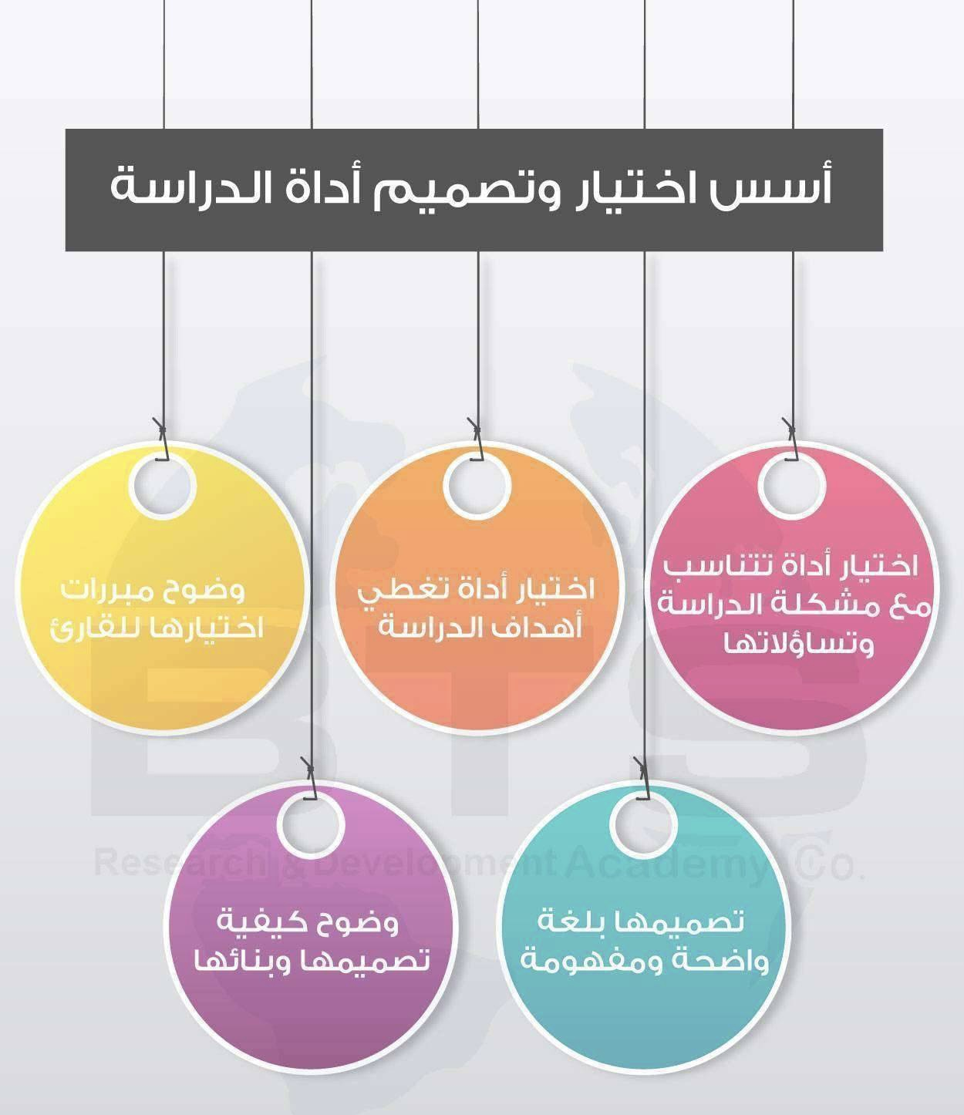

Slide 52
مصادر جمع المعلومات:
ولتحقيق اهداف الدراسة، يتم اللجوء لمصدرين أساسيين للمعلومات وهما:
المصادر ثانوية: مراجعة الأدب التربوي، والدراسات والأبحاث والكتب ذات العلاقة بمتغيرات الدراسة.
المصادر أولية: سيتم جمع البيانات الأولية من خلال استبانه يتم توزيعها على الموظفين للإجابة على أسئلة الدراسة ومن ثم تفريغها وتحليلها باستخدام برنامج SPSS الإحصائي واستخدام الاختبارات الإحصائية المناسبة للوصول لدلالات ذات قيمة ومؤشرات تدعم الدراسة، او قد يتم جمع البيانات من خلال اداة الدراسة (استبيانه، مقابلات، ملاحظات..).

Slide 53
الصدق والثبات
بعد اعتماد أداة الدراسة أو البحث يتم التأكد من صدقها وذلك من خلال الاستفادة من آراء المحكمين والمختصين في مجال موضوع البحث او الدراسة، وعرض الاستمارة بصورة أولية على لجنة المحكمين، وذلك بعد إنشاء بنودها على غرار الدراسات السابقة. حيث تقوم اللجنة بإبداء آرائهم وملاحظاتهم في أداة تحليل المحتوى من حيث: مدى ارتباط فقرات الاستمارة (الملامح) بموضوع الدراسة، وانتماء الملامح للمجال الذي صُنِّفت فيه، والتحقق من سلامة المعنى اللغوي ووضوحه، وبناء على ذلك يتم إجراء التعديلات اللازمة.

Slide 54
نتائج البحث ومناقشتها
وللإجابة عن أسئلة الدراسة واختبار فرضياتها يقوم الباحث باستخدام الأساليب الإحصائية المناسبة في التحليل، والتي تعتمد على نوع البيانات المراد تحليلها، وعلى أهداف الدراسة وفرضياتها، وذلك من خلال استخدام برنامج SPSS الإحصائي أو أي برنامج تحليل إحصائي آخر، ويتم استخدام عدة أساليب إحصائية من اجل تحليل البيانات التي تم جمعها بشكل يؤدي إلى تحقيق أهداف الدراسة.
وتعمل عملية مناقشة نتائج الدراسة على تأكيد صحة ما توصل إليه الباحث. بمناقشة نتائج الدراسة يتم عرض ما توصل إليه الباحث على وجهات نظر مختلفة تعمل على إثراء هذا المحتوى وتقويته. تساهم مناقشة نتائج الدراسة بالكشف عن حلول أخرى ممكنة لمشكلة البحث. يتم زيادة الفهم بعمق أكثر من خلال مناقشة ما توصل إليه الباحث.

Slide 55
ما الفرق بين نتائج وتوصيات البحث العلمي؟
هناك البعض من الباحثين العلميين، ممن لا يوجد لديهم حدود فاصلة بين ما يتم كتابته من نتائج البحث العلمي أو توصيات البحث العلمي، وذلك ينم عن قلة في الخبرة المعلوماتية المتعلقة بالأبحاث، وذلك الخلط يجعل البحث العلمي مشوبًا بالأخطاء الجسيمة، والتي من الممكن أن تكلف الباحث الكثير، وعلى رأس ذلك انخفاض درجات التقييم، أو استبعاد البحث برمته في حالة كونه من أبحاث أو أطروحات الدراسات العليا، والتي يجب أن لا يوجد بها أي أخطاء، وخاصة في كون عدم التفريق بين نتائج البحث العلمي وتوصيات البحث العلمي من الأخطاء الجوهرية في البحث العلمي، لذا يجب على الباحث أن يفرق بين النتائج والتوصيات، وسوف نستعرض ذلك كما يلي:
نتائج البحث العلمي: تعبر النتائج عن سرد منسق وموضوعي لما اكتشفه الباحث العلمي من أمور تتعلق بموضوع أو مشكلة البحث العلمي، ويكون ذلك نتاجًا لمراحل البحث العلمي التي تبدأ باقتراح الموضوع.
توصيات البحث العلمي: وتتمثل في المقترحات أو أدوات الحل، ويكون بذلك بناءً على النتائج التي توضح حدود وأبعاد المشكلة، ويبدأ الباحث في وضح لمسته الجديدة والمبتكرة التي تعطي الفائدة الحقيقية.
علاقة النتائج بالتوصيات: علاقة النتائج بالتوصيات هي علاقة بنائية، ويتضح ذلك في أول جملة يسوقها الباحث في التوصيات، ومضمونها هو: "بناءً على ما تم التوصل إليه من نتائج، نرى....... ويبدأ الباحث في سرد الحلول.......".

Slide 56
أخطاء الباحث أثناء المراحل المختلفة للبحث العلمي
تتعدد الأخطاء التي يمارسها الباحثون أثناء إعداد الأبحاث ومنها ما يلي:
قبول مشكلة البحث التي تخطر ببال الباحث للوهلة الأولى أو تقترح له مـن الغير دون التعمق في أهميتها واتفاقها مع قدراته وطموحاته المستقبلية
اختيار مشكلة للبحـث غامـضة أو واسـعة المجـال متـشعبة فـي متطلباتهـا التنفيذية.
تعديل الباحث لبيئة آو عوامل البحث تسهيلاً للحصول على البيانات المطلوبة، مشوهاً بذلك طبيعة حدوث النتائج بالصيغ التي قصدها البحث أساساً.
عدم التقيد بمبدأ التوزيع العشوائي للمعاملات والمكـررات عنـد تنفيـذ تـصميم التجربة.
التفسير غير الكامل أو الناقص لبيانات البحث.
تقديم فقرة أو فصل الدراسات والأبحاث الـسابقة بـصيغ وجمـل مـشتتة يـسرد الباحث فـي كل منهـا معلومـات غيـر هامـة أحيانـاً دون دمجهـا معـاً بأسـلوب منطقي مفيد ويتعلق بموضوع البحث.
استعمال الاقتباس الحرفي بكثرة ودون مناسبة أحيانا.

Slide 57
الخاتمة
لذا يجب عند كتابة البحث العلمي أن يلتزم الباحث بمجموعة من القواعد والضوابط والأسس العلمية، حيث أن الأمور لا تسير في البحث العلمي بشكل عشوائي أو هوائي، ويرجع الهدف من اتباع مجموعة الخطوات العلمية الممنهجة والمنظمة تلك في البحوث العلمية إلى التأكد من إجراء البحث من منظور علمي متخصص، هذا من شأنه أن يساعد على تركيز البحث والتأكيد على إمكانية الوصول لنتائج واقعية. بدون هذه الخطوات والضوابط العلمية لن يكون هناك بحث بالشكل العلمي المعروف. ويترتب عليه عدم الوثوق في نتائج البحوث التي تتم بهذه الطرق الغير موثوقة!

Slide 58

سنتطرق إن شاء الله في المحاضرة القادمة إلى مراجعة الأدبيات واستخدام قواعد البيانات والتوثيق
شكرا لاستماعكم ووفقكم الله لما يحبه ويرضاه
Thank You

